Slide 1

TOÁN 10 · CHƯƠNG VI · BÀI 15
KẾT NỐI TRI THỨC VỚI CUỘC SỐNG
CHƯƠNG I
CHƯƠNG VI. HÀM SỐ - ĐỒ THỊ VÀ ỨNG DỤNG
§15. Hàm số
§16. Hàm số bậc hai
§17. Dấu của tam thức bậc hai
§18. Phương trình quy về phương trình bậc nhất bậc hai

Slide 2

TOÁN 10 · CHƯƠNG VI · BÀI 15
KẾT NỐI TRI THỨC VỚI CUỘC SỐNG
CHƯƠNG I
CHƯƠNG VI. HÀM SỐ - ĐỒ THỊ VÀ ỨNG DỤNG
TOÁN ĐẠI SỐ
1
15
HÀM SỐ
➉
1
KHÁI NIỆM HÀM SỐ
1
2
ĐỒ THỊ CỦA HÀM SỐ
2
3
SỰ ĐỒNG BIẾN, NGHỊCH BIẾN CỦA HÀM SỐ
3
4
BÀI TẬP
4

Slide 3
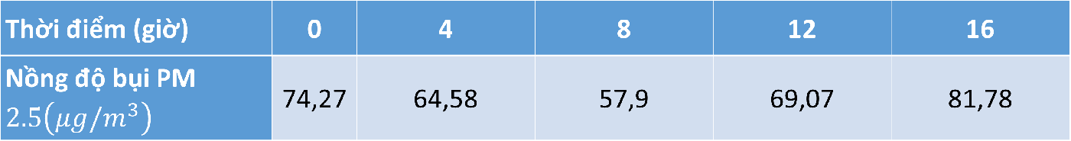
TOÁN 10 · CHƯƠNG VI · BÀI 15
KẾT NỐI TRI THỨC VỚI CUỘC SỐNG
1. KHÁI NIỆM HÀM SỐ
HĐ1:Bảng $6.1$ cho biết nồng độ bụi PM $2.5$ trong không khí theo thời gian trong ngày 25-3-2021 tại một trạm quan trắc ở Thủ đô Hà Nội:
Thời điểm (giờ) | 0 | 4 | 8 | 12 | 16
Nồng độ bụi PM $2.5\left(μg/m^{3}\right)$ | 74,27 | 64,58 | 57,9 | 69,07 | 81,78
Hướng dẫn:
Tại thời điểm 8 giờ nồng độ bụi là 57,9.
Tại thời điểm 12 giờ nồng độ bụi là 69,07.
Tại thời điểm 16 giờ nồng độ bụi là 81,78.
Mỗi thời điểm tương ứng với một giá trị nồng độ bụi PM 2.5
Bảng 6.1 (Theo moitruongthudo. vn)
Hãy cho biết nồng độ bụi PM 2.5 tại mỗi thời điểm 8 giờ, 12 giờ, 16 giờ.
Trong Bảng 6.1, mỗi thời điểm tương ứng với bao nhiêu giá trị của nồng độ bụi PM 2.5 ?

Slide 4
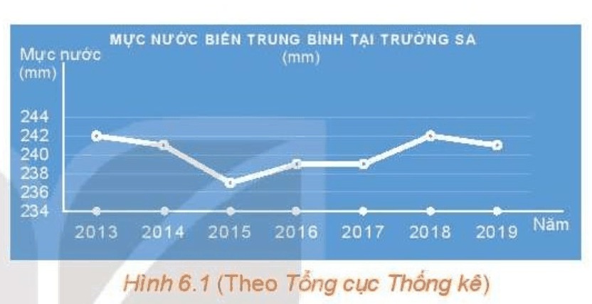
TOÁN 10 · CHƯƠNG VI · BÀI 15
KẾT NỐI TRI THỨC VỚI CUỘC SỐNG
1. KHÁI NIỆM HÀM SỐ
Quan sát Hình 6.1.
a) Thời gian theo dõi mực nước biển ở Trường Sa được thể hiện trong hình từ năm nào đến năm nào?
b) Trong khoảng thời gian đó, năm nào mực nước biển trung bình tại Trường Sa cao nhất, thấp nhất?
Giải
Thời gian theo dõi mực nước biển ở Trường Sa được thể
hiện trong hình từ năm 2013 đến năm 2019.
Trong khoảng thời gian đó, năm 2013 và 2018 mực nước
biển trung bình tại Trường Sa cao nhất, năm 2015 thấp nhất.
HĐ2:

Slide 5
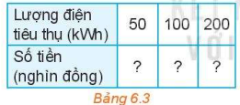
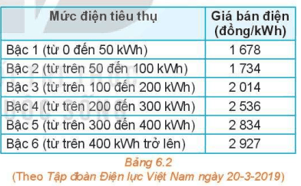

TOÁN 10 · CHƯƠNG VI · BÀI 15
KẾT NỐI TRI THỨC VỚI CUỘC SỐNG
1. KHÁI NIỆM HÀM SỐ
Tính tiền điện.
Dựa vào Bảng $6.2$ về giá bán lẻ điện sinh hoạt, hãy tính số tiền phải trả ứng với mỗi lượng điện tiêu thụ ở Bảng 6.3:
Gọi x là lượng điện tiêu thụ (đơn vị KWh) và $y$ là số tiền phải trả tương ứng (đơn vị nghìn đồng). Hãy viết công thức mô tả sự phụ thuộc của $y$ vào $x$ khi $0≤x≤50$.
HĐ3:

Slide 6
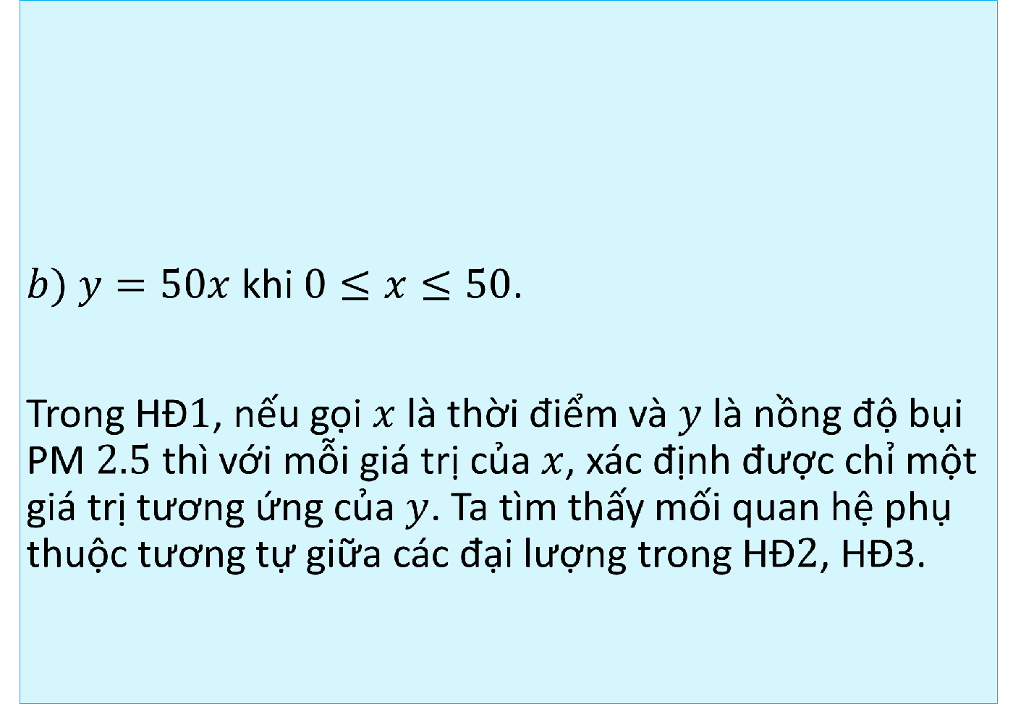
TOÁN 10 · CHƯƠNG VI · BÀI 15
KẾT NỐI TRI THỨC VỚI CUỘC SỐNG
1. KHÁI NIỆM HÀM SỐ
HĐ3:
$b) y=50x$ khi $0≤x≤50$.
Trong $\text{H}\text{Đ}1$, nếu gọi $x$ là thời điểm và $y$ là nồng độ bụi $\text{PM} 2.5$ thì với mỗi giá trị của $x$, xác định được chỉ một giá trị tương ứng của $y$. Ta tìm thấy mối quan hệ phụ thuộc tương tự giữa các đại lượng trong $\text{H}\text{Đ}2$, HĐ3.
Lượng điện tiêu thụ (kWh) | 50 | 100 | 200
Số tiền (nghìn đồng) | 83900 | 173400 | 402800

Slide 7
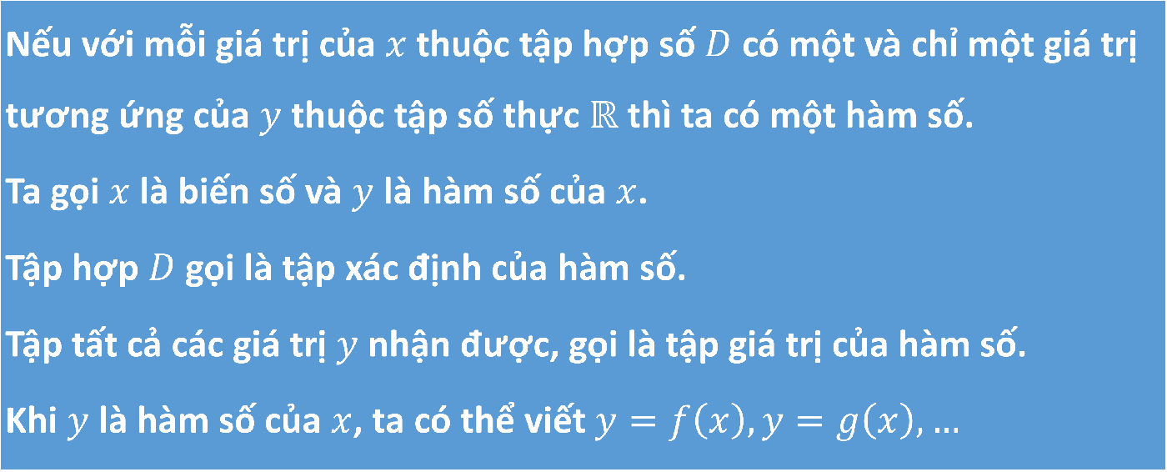
TOÁN 10 · CHƯƠNG VI · BÀI 15
KẾT NỐI TRI THỨC VỚI CUỘC SỐNG
1. KHÁI NIỆM HÀM SỐ
Nếu với mỗi giá trị của $x$ thuộc tập hợp số $D$ có một và chỉ một giá trị tương ứng của $y$ thuộc tập số thực $ℝ$ thì ta có một hàm số. Ta gọi $x$ là biến số và $y$ là hàm số của $x$. Tập hợp $D$ gọi là tập xác định của hàm số. Tập tất cả các giá trị $y$ nhận được, gọi là tập giá trị của hàm số. Khi $y$ là hàm số của $x$, ta có thể viết $y=f\left(x\right),y=g\left(x\right),…$

Slide 8

TOÁN 10 · CHƯƠNG VI · BÀI 15
KẾT NỐI TRI THỨC VỚI CUỘC SỐNG
1. KHÁI NIỆM HÀM SỐ
Ví dụ 1.
Trong HĐ1, nếu gọi $x$ là thời điểm, $y$ là nồng độ bụi $\text{PM}2.5$ thì $x$ là biến số và $y$ là hàm số của $x$. Đó là hàm số được cho bằng bảng.
Tập xác định của hàm số là $D=\left\{0;4;8;12;16\right\}$.
Tập giá trị của hàm số là $\left\{74,27;64,58;57,9;69,07;81,78\right\}$.

Slide 9
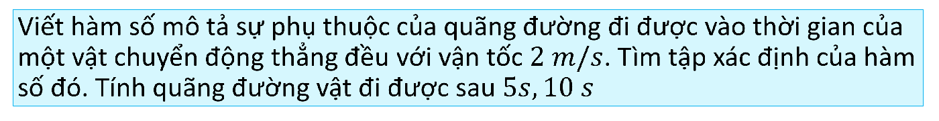
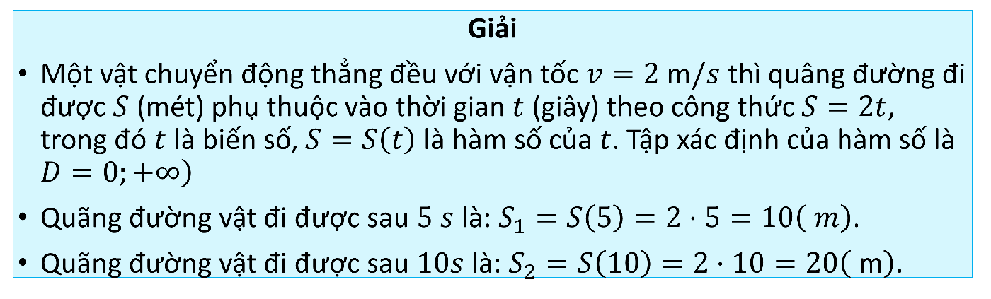
TOÁN 10 · CHƯƠNG VI · BÀI 15
KẾT NỐI TRI THỨC VỚI CUỘC SỐNG
1. KHÁI NIỆM HÀM SỐ
Ví dụ 2.
Viết hàm số mô tả sự phụ thuộc của quãng đường đi được vào thời gian của một vật chuyển động thẳng đều với vận tốc $2 m/s$. Tìm tập xác định của hàm số đó. Tính quãng đường vật đi được sau $5s,10 s$
Giải
Một vật chuyển động thẳng đều với vận tốc $v=2 \text{m}/s$ thì quâng đường đi được $S$ (mét) phụ thuộc vào thời gian $t$ (giây) theo công thức $S=2t$, trong đó $t$ là biến số, $S=S\left(t\right)$ là hàm số của $t$. Tập xác định của hàm số là $D=\left.0;+∞\right)$
Quãng đường vật đi được sau $5 s$ là: $S_{1}=S\left(5\right)=2⋅5=10\left( m\right)$.
Quãng đường vật đi được sau $10s$ là: $S_{2}=S\left(10\right)=2⋅10=20\left( \text{m}\right)$.
Chú ý: Khi cho hàm số bằng công thức $y=f\left(x\right)$ mà không chỉ rõ tập xác định của nó thì ta quy ước tập xác định của hàm số là tập hợp tất cả các số thực $x$ sao cho biểu thức $f\left(x\right)$có nghĩa.

Slide 10

TOÁN 10 · CHƯƠNG VI · BÀI 15
KẾT NỐI TRI THỨC VỚI CUỘC SỐNG
1. KHÁI NIỆM HÀM SỐ
Tìm tập xác định của các hàm số sau: a) $y=\sqrt{2x−4}$; b) $y=\frac{1}{x−1}$.
Giải
a) Biểu thức $\sqrt{2x−4}$ có nghĩa khi $2x−4≥0$, tức là khi $x≥2$.
Vậy tập xác định của hàm số đã cho là $D=\left.[2;+∞\right)$.
b) Biểu thức $\frac{1}{x−1}$ có nghĩa khi $x−1≠0$, tức là khi $x≠1$.
Vậy tập xác định của hàm số đã cho là $D=ℝ\backslash \left\{1\right\}$.
Ví dụ 3.

Slide 11
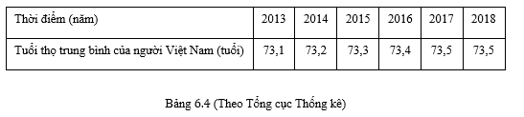
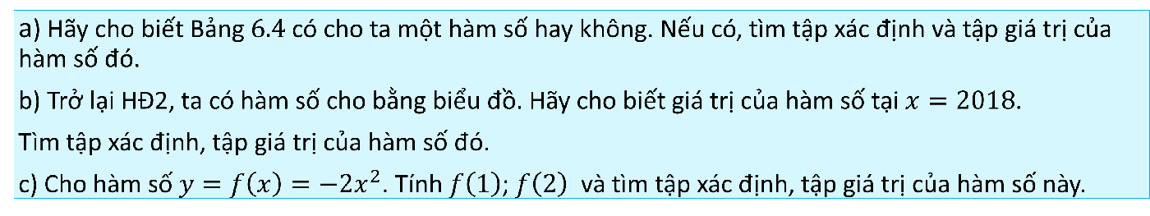
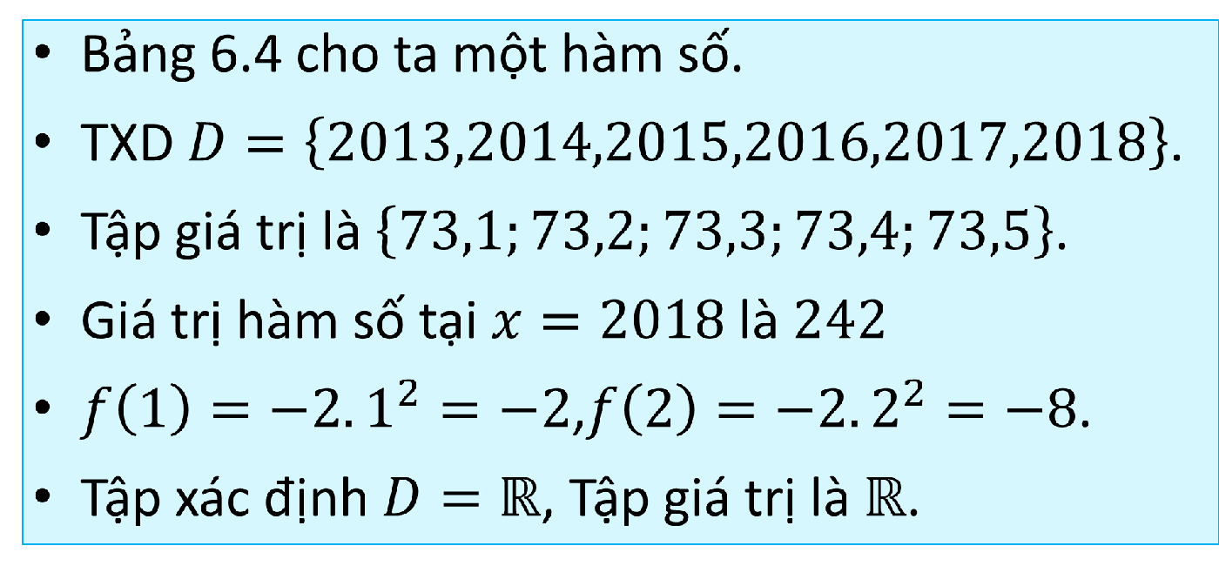
TOÁN 10 · CHƯƠNG VI · BÀI 15
KẾT NỐI TRI THỨC VỚI CUỘC SỐNG
1. KHÁI NIỆM HÀM SỐ
Luyện tập 1.
a) Hãy cho biết Bảng $6.4$ có cho ta một hàm số hay không. Nếu có, tìm tập xác định và tập giá trị của hàm số đó.
b) Trở lại HĐ2, ta có hàm số cho bằng biểu đồ. Hãy cho biết giá trị của hàm số tại $x=2018$.
Tìm tập xác định, tập giá trị của hàm số đó.
c) Cho hàm số $y=f\left(x\right)=−2x^{2}$. Tính $f\left(1\right)$; $f\left(2\right)$ và tìm tập xác định, tập giá trị của hàm số này.
Bảng 6.4 cho ta một hàm số.
TXD $D=\left\{2013,2014,2015,2016,2017,2018\right\}$.
Tập giá trị là $\left\{73,1;73,2;73,3;73,4;73,5\right\}$.
Giá trị hàm số tại $x=2018$là $242$
$f\left(1\right)=−2.1^{2}=−2$,$f\left(2\right)=−2.2^{2}=−8$.
Tập xác định $D=ℝ$, Tập giá trị là $ℝ$.
Nhận xét: Một hàm số có thể được cho bằng bảng, bằng biểu đồ, bằng công thức hoặc bằng mô tả.

Slide 12
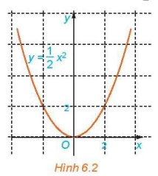
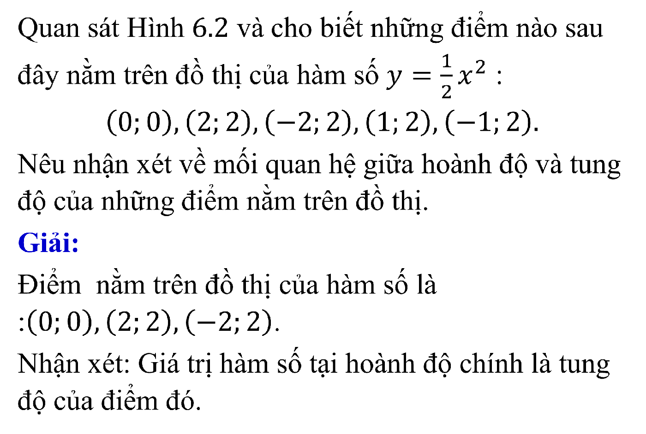
TOÁN 10 · CHƯƠNG VI · BÀI 15
KẾT NỐI TRI THỨC VỚI CUỘC SỐNG
2. ĐỒ THỊ HÀM SỐ
HĐ4:
Quan sát Hình $6.2$ và cho biết những điểm nào sau đây nằm trên đồ thị của hàm số $y=\frac{1}{2}x^{2}$ :
$$\left(0;0\right),\left(2;2\right),\left(−2;2\right),\left(1;2\right),\left(−1;2\right).$$
Nêu nhận xét về mối quan hệ giữa hoành độ và tung độ của những điểm nằm trên đồ thị.
Giải:
Điểm nằm trên đồ thị của hàm số là :$\left(0;0\right),\left(2;2\right),\left(−2;2\right)$.
Nhận xét: Giá trị hàm số tại hoành độ chính là tung độ của điểm đó.

Slide 13

TOÁN 10 · CHƯƠNG VI · BÀI 15
KẾT NỐI TRI THỨC VỚI CUỘC SỐNG
2. ĐỒ THỊ HÀM SỐ
Đồ thị của hàm số $y=f\left(x\right)$ xác định trên tập $D$ là tập hợp tất cả các điểm $M\left(x;f\left(x\right)\right)$ trên mặt phẳng toạ độ với mọi $x$ thuộc $D$.

Slide 14
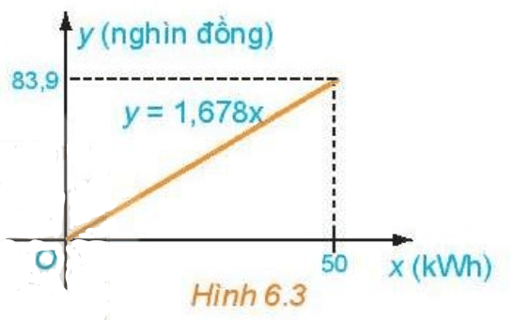

TOÁN 10 · CHƯƠNG VI · BÀI 15
KẾT NỐI TRI THỨC VỚI CUỘC SỐNG
2. ĐỒ THỊ HÀM SỐ
Ví dụ 4.
Viết công thức của hàm số cho ở HĐ3b. Tìm tập xác định, tập giá trị và vẽ đồ thị của hàm số này.
Giải
Công thức của hàm số cho ở HĐ3b là $y=1,678x$ với $0≤x≤50$.
Tập xác định của hàm số này là $D=\left[0;50\right]$.
Vì $0≤x≤50$ nên $0≤y≤1,678⋅50=83,9$.
Vậy tập giá trị của hàm số là $\left[0;83,9\right]$.
Đồ thị của hàm số $y=1,678x$ trên $\left[0;50\right]$ là một đoạn thẳng

Slide 15
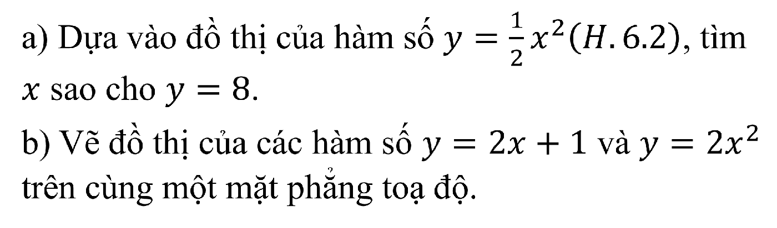

TOÁN 10 · CHƯƠNG VI · BÀI 15
KẾT NỐI TRI THỨC VỚI CUỘC SỐNG
2. ĐỒ THỊ HÀM SỐ
Luyện tập 2
a) Dựa vào đồ thị của hàm số $y=\frac{1}{2}x^{2}\left(H.6.2\right)$, tìm $x$ sao cho $y=8$.
b) Vẽ đồ thị của các hàm số $y=2x+1$ và $y=2x^{2}$ trên cùng một mặt phẳng toạ độ.
Giải
a) Dựa vào đồ thị của hàm số ta thấy $y=8$ứng với $x=±4$.

Slide 16
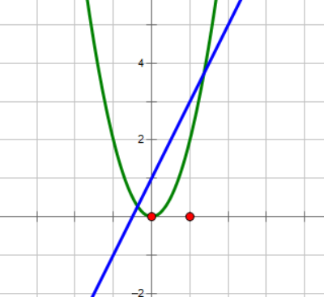
TOÁN 10 · CHƯƠNG VI · BÀI 15
KẾT NỐI TRI THỨC VỚI CUỘC SỐNG
2. ĐỒ THỊ HÀM SỐ
Luyện tập 2
a) Dựa vào đồ thị của hàm số $y=\frac{1}{2}x^{2}\left(H.6.2\right)$, tìm $x$ sao cho $y=8$.
b) Vẽ đồ thị của các hàm số $y=2x+1$ và $y=2x^{2}$ trên cùng một mặt phẳng toạ độ.

Slide 17

TOÁN 10 · CHƯƠNG VI · BÀI 15
KẾT NỐI TRI THỨC VỚI CUỘC SỐNG
2. ĐỒ THỊ HÀM SỐ
Vận dụng 1
Nếu lượng điện tiêu thụ từ trên 50 đến $100\text{kWh}(50<x≤100)$ thì công thức liên hệ giữa $y$ và $x$ đã thiết lập ở HĐ3 không còn đúng nữa.
Theo bảng giá bán lẻ điện sinh hoạt (Bảng 6.2) thì số tiền phải trả là:
$$y=1,678⋅50+1,734\left(x−50\right)=83,9+1,734\left(x−50\right)$$
$$\text{hay} y=1,734x−2,8 (\text{ngh}\text{ì}\text{n} \text{đ}\text{ồ}\text{ng})\text{.}$$
Vậy trên tập xác định $D=[\left.50;100]\right.$, hàm số $y$ mô tả số tiền phải thanh toán có công thức là $y=1,734x−2,8$; tập giá trị của nó là $\left.83,9;170,6\right.$.
Hãy vẽ đồ thị ở Hình $6.3$ vào vở rồi vẽ tiếp đồ thị của hàm số $y=1,734x−2,8$ trên tập $D=\left.\left[50;100\right] \right.$.

Slide 18
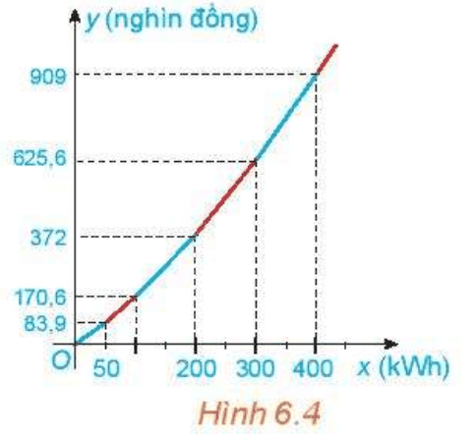

TOÁN 10 · CHƯƠNG VI · BÀI 15
KẾT NỐI TRI THỨC VỚI CUỘC SỐNG
2. ĐỒ THỊ HÀM SỐ
Tìm hiểu thêm
Hàm số mô tả sự phụ thuộc của $y$ (số tiền phải trả vào $x$) (lượng điện tiêu thụ ) trên từng khoảng giá trị $x$ được cho bằng công thức như sau:
$$y=\left\{\begin{aligned}&1,678x \text{n}\text{ế}\text{u} 0≤x≤50 \\ &1,734x−2,8 \text{n}\text{ế}\text{u} 50<x≤100 \\ &2,014x−30,8 \text{n}\text{ế}\text{u} 100<x≤200 \\ &2,536x−135,2 \text{n}\text{ế}\text{u} 200 < x≤300 \\ &2,927x−261,8 \text{n}\text{ê}\text{u} x>400\end{aligned}\right.$$
Đồ thị của hàm số trên được vẽ như hình 6.4.

Slide 19

TOÁN 10 · CHƯƠNG VI · BÀI 15
KẾT NỐI TRI THỨC VỚI CUỘC SỐNG
CHƯƠNG I
CHƯƠNG VI. HÀM SỐ, ĐỒ THỊ VÀ ỨNG DỤNG
§15. Hàm số
§16. Hàm số bậc hai
§17. Dấu của tam thức bậc hai
§18. Phương trình quy về phương trình bậc hai

Slide 20
TOÁN 10 · CHƯƠNG VI · BÀI 15
KẾT NỐI TRI THỨC VỚI CUỘC SỐNG
CHƯƠNG I
CHƯƠNG VI. HÀM SỐ, ĐỒ THỊ VÀ ỨNG DỤNG
TOÁN ĐẠI SỐ
15
HÀM SỐ
➉
3
SỰ ĐỒNG BIẾN, NGHỊCH BIẾN CỦA HÀM SỐ
1
4
BÀI TẬP
4
5

Slide 21
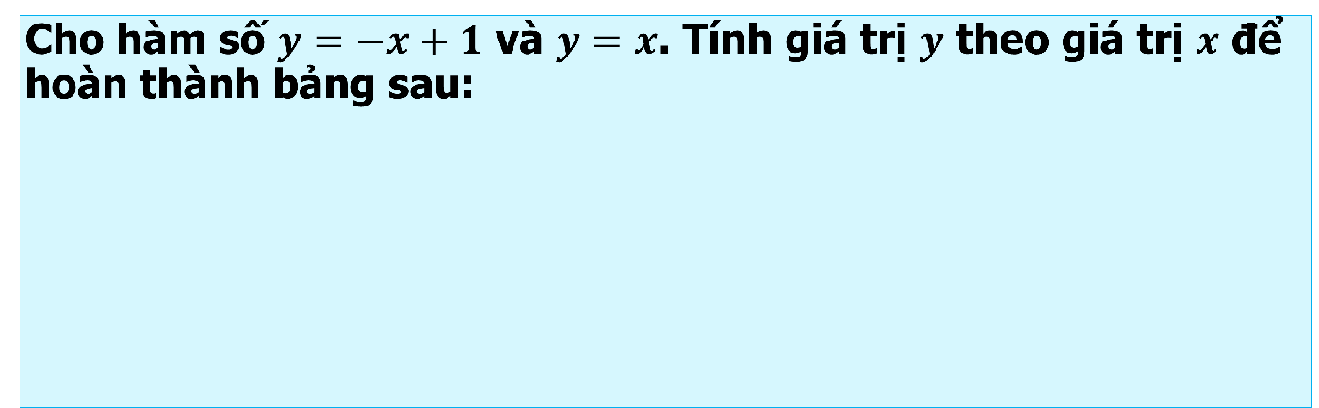
TOÁN 10 · CHƯƠNG VI · BÀI 15
KẾT NỐI TRI THỨC VỚI CUỘC SỐNG
3. SỰ ĐỒNG BIẾN, NGHỊCH BIẾN CỦA HÀM SỐ
Hoạt động 5
Cho hàm số $y=−x+1$ và $y=x$. Tính giá trị $y$ theo giá trị $x$ để hoàn thành bảng sau:
Khi giá trị $x$ tăng thì giá trị của $y$ của mỗi hàm số $y=−x+1$ và $y=x$ tăng hay giảm

Slide 22
TOÁN 10 · CHƯƠNG VI · BÀI 15
KẾT NỐI TRI THỨC VỚI CUỘC SỐNG
3. SỰ ĐỒNG BIẾN, NGHỊCH BIẾN CỦA HÀM SỐ
Hoạt động 5
Khi giá trị $x$ tăng thì giá trị của $y$ của hàm số $y=−x+1$ tăng còn giá trị của hàm số $y=x$ giảm.

Slide 23
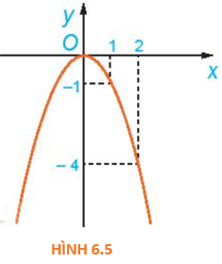

TOÁN 10 · CHƯƠNG VI · BÀI 15
KẾT NỐI TRI THỨC VỚI CUỘC SỐNG
3. SỰ ĐỒNG BIẾN, NGHỊCH BIẾN CỦA HÀM SỐ
Hoạt động 6
Quan sát đồ thị của hàm số $y=f\left(x\right)=−x^{2}$ trên $ℝ$.
Hỏi:
a, Giá trị của $f\left(x\right)$ tăng hay giảm
khi $x$ tăng trên khoảng $\left(−∞;0\right)$?
b, Giá trị của $f\left(x\right)$ tăng hay giảm
khi $x$ tăng trên khoảng $\left(0;+∞\right)$?

Slide 24
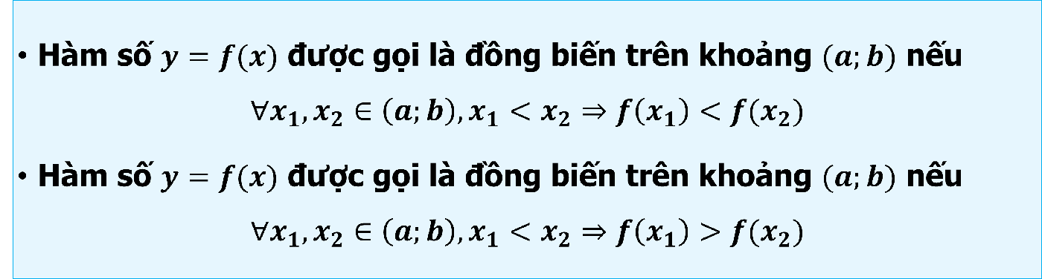
TOÁN 10 · CHƯƠNG VI · BÀI 15
KẾT NỐI TRI THỨC VỚI CUỘC SỐNG
3. SỰ ĐỒNG BIẾN, NGHỊCH BIẾN CỦA HÀM SỐ
Hàm số $y=f(x)$ được gọi là đồng biến trên khoảng $(a;b)$ nếu
$$∀x_{1},x_{2}∈\left(a;b\right),x_{1}<x_{2}⇒f\left(x_{1}\right)<f(x_{2})$$
Hàm số $y=f(x)$ được gọi là đồng biến trên khoảng $(a;b)$ nếu
$$∀x_{1},x_{2}∈\left(a;b\right),x_{1}<x_{2}⇒f\left(x_{1}\right)>f(x_{2})$$

Slide 25
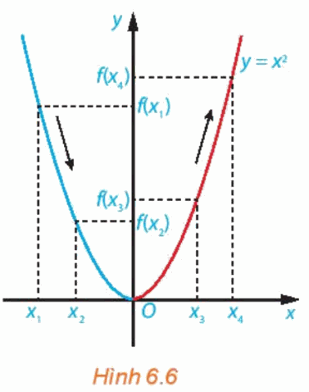
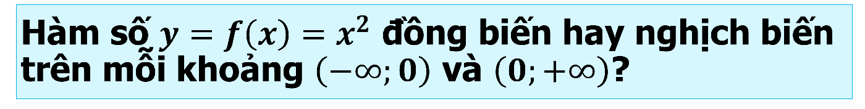

TOÁN 10 · CHƯƠNG VI · BÀI 15
KẾT NỐI TRI THỨC VỚI CUỘC SỐNG
Ví dụ 5.
Hàm số $y=f\left(x\right)=x^{2}$ đồng biến hay nghịch biến trên mỗi khoảng $\left(−∞;0\right)$ và $\left(0;+∞\right)$?
• Trên khoảng $(−∞;0)$ , đồ thị “đi xuống" từ trái sang phải và với $x_{1},x_{2}∈\left(−∞;0\right), x_{1}<x_{2}$ thì $f\left(x_{1}\right)<f(x_{2})$ . Như vậy, hàm số $y=x^{2}$ nghịch biến trên khoảng $(−∞;0)$.
• Trên khoảng $(0;+∞)$, đồ thị "đi lên" từ trái sang phải và với $x_{1},x_{2}∈\left(0;+∞\right),x_{1}<x_{2}$ thì $f\left(x_{1}\right)>f(x_{2})$. Như vậy, hàm số $y=x^{2}$ đồng biến trên khoảng $(0;+∞)$ .

Slide 26
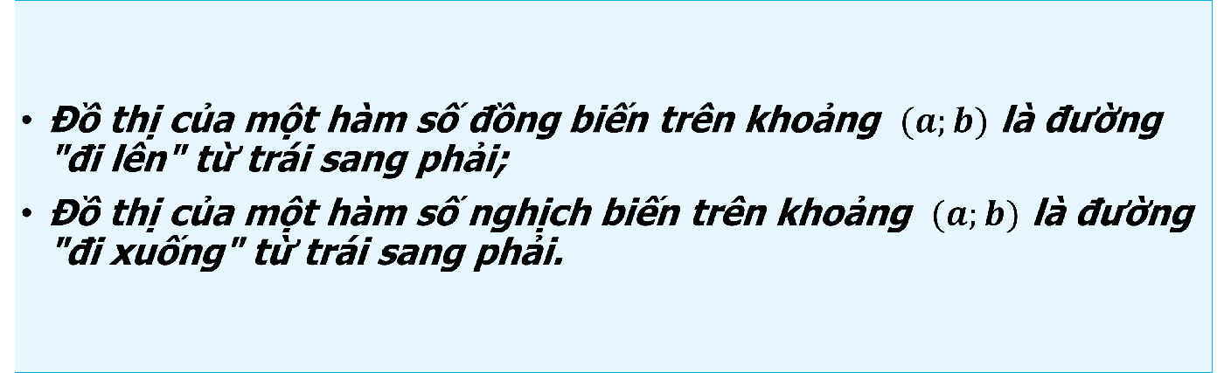
TOÁN 10 · CHƯƠNG VI · BÀI 15
KẾT NỐI TRI THỨC VỚI CUỘC SỐNG
3. SỰ ĐỒNG BIẾN, NGHỊCH BIẾN CỦA HÀM SỐ
Chú ý
Đồ thị của một hàm số đồng biến trên khoảng $(a;b)$ là đường "đi lên" từ trái sang phải;
Đồ thị của một hàm số nghịch biến trên khoảng $(a;b)$ là đường "đi xuống" từ trái sang phải.

Slide 27
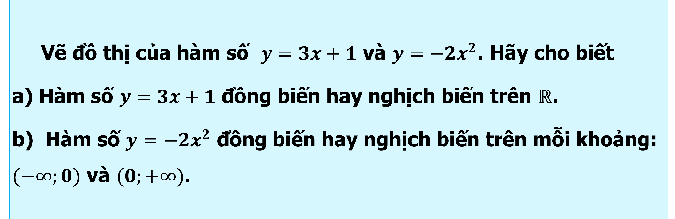
TOÁN 10 · CHƯƠNG VI · BÀI 15
KẾT NỐI TRI THỨC VỚI CUỘC SỐNG
Luyện tập 3.
Vẽ đồ thị của hàm số $y=3x+1$ và $y=−2x^{2}$. Hãy cho biết
a) Hàm số $y=3x+1$ đồng biến hay nghịch biến trên $ℝ$.
b) Hàm số $y=−2x^{2}$ đồng biến hay nghịch biến trên mỗi khoảng: $(−∞;0)$ và $(0;+∞)$.

Slide 28
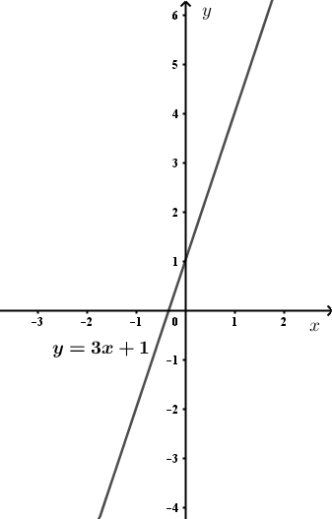
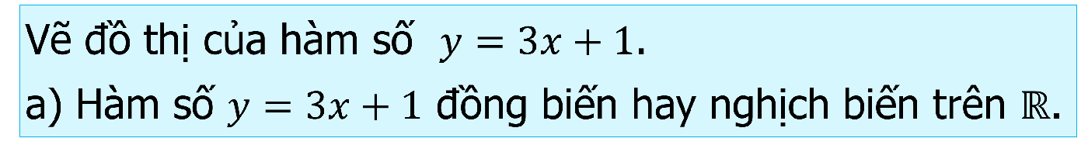
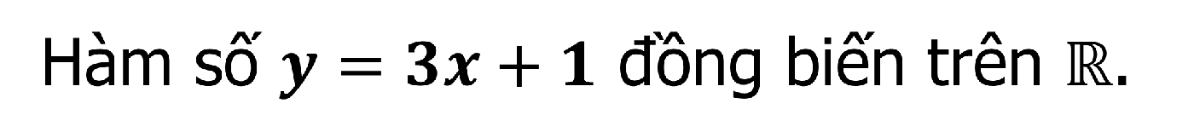
TOÁN 10 · CHƯƠNG VI · BÀI 15
KẾT NỐI TRI THỨC VỚI CUỘC SỐNG
Luyện tập 3.
Vẽ đồ thị của hàm số $y=3x+1$.
a) Hàm số $y=3x+1$ đồng biến hay nghịch biến trên $ℝ$.
Hàm số $y=3x+1$ đồng biến trên $ℝ$.

Slide 29
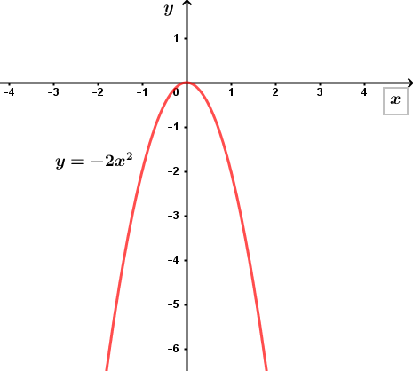
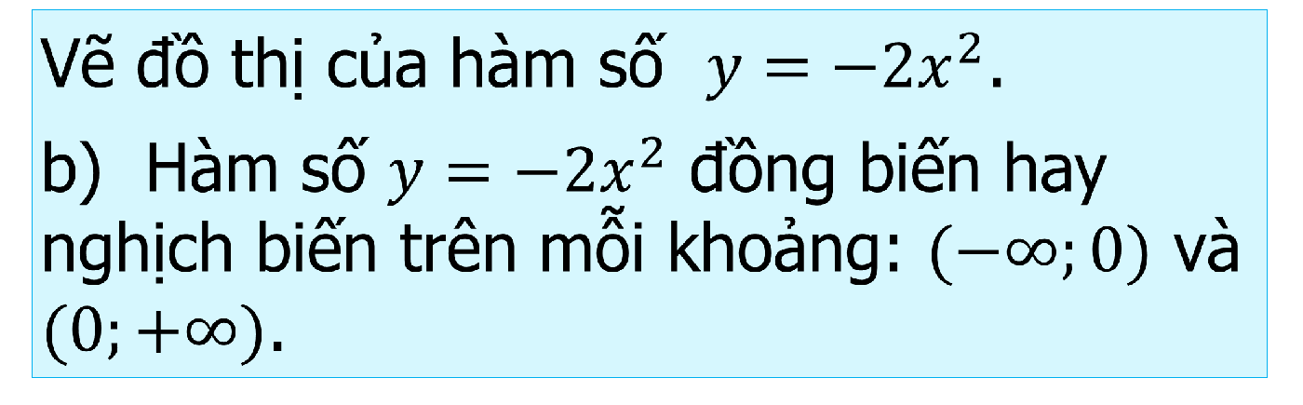
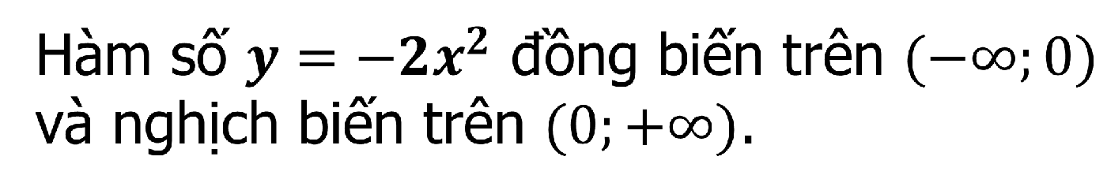
TOÁN 10 · CHƯƠNG VI · BÀI 15
KẾT NỐI TRI THỨC VỚI CUỘC SỐNG
Luyện tập 3.
Vẽ đồ thị của hàm số $y=−2x^{2}$.
b) Hàm số $y=−2x^{2}$ đồng biến hay nghịch biến trên mỗi khoảng: $(−∞;0)$ và $(0;+∞)$.
Hàm số $y={−2x}^{2}$ đồng biến trên $(−∞;0)$ và nghịch biến trên $(0;+∞)$.

Slide 30
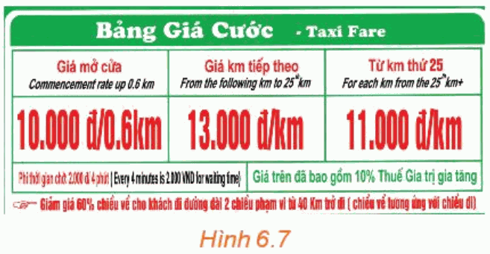
TOÁN 10 · CHƯƠNG VI · BÀI 15
KẾT NỐI TRI THỨC VỚI CUỘC SỐNG
Vận dụng 2.
Quan sát bảng giá cước taxi bốn chỗ trong Hình 6.7
a, Tính số tiền phải trả khi di chuyển 25 km.
b, Lập công thức tính số tiền cước taxi phải trả theo kilomet số di chuyển.
c, Vẽ đồ thị và cho biết hàm số đồng biến trên khoảng nào, nghịch biến trên khoảng nào.

Slide 31
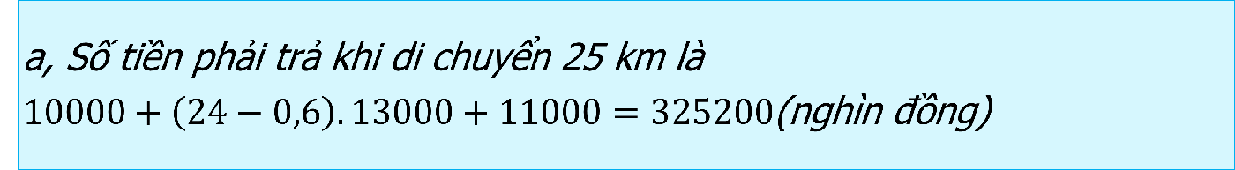
TOÁN 10 · CHƯƠNG VI · BÀI 15
KẾT NỐI TRI THỨC VỚI CUỘC SỐNG
Vận dụng 2.
a, Số tiền phải trả khi di chuyển 25 km là
$10000+\left(24−0,6\right).13000+11000=325200$(nghìn đồng)

Slide 32
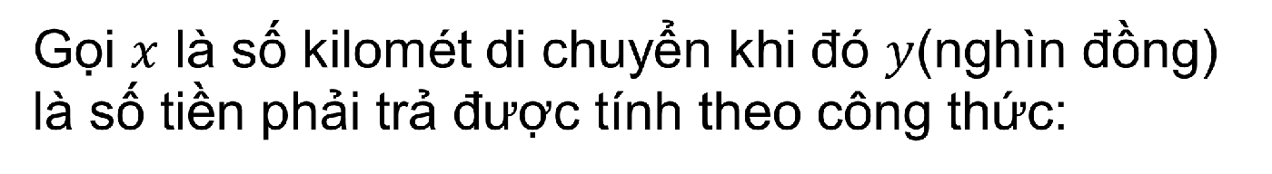
TOÁN 10 · CHƯƠNG VI · BÀI 15
KẾT NỐI TRI THỨC VỚI CUỘC SỐNG
Vận dụng 2.
b, Lập công thức tính số tiền cước taxi phải trả theo kilomet số di chuyển.
Gọi $x$ là số kilomét di chuyển khi đó $y$(nghìn đồng) là số tiền phải trả được tính theo công thức:

Slide 33
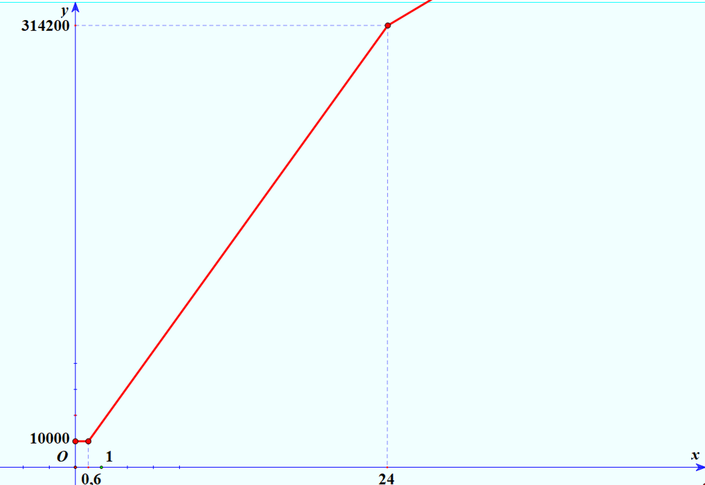
TOÁN 10 · CHƯƠNG VI · BÀI 15
KẾT NỐI TRI THỨC VỚI CUỘC SỐNG
Vận dụng 2.
c, Vẽ đồ thị và cho biết hàm số đồng biến trên khoảng nào, nghịch biến trên khoảng nào.
Hàm số đồng biến trên $\left(0,6;+∞\right)$.

Slide 34
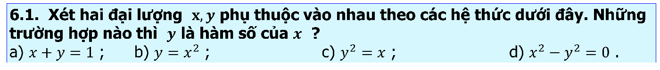
TOÁN 10 · CHƯƠNG VI · BÀI 15
KẾT NỐI TRI THỨC VỚI CUỘC SỐNG
BÀI TẬP
6.1. Xét hai đại lượng $x, y$ phụ thuộc vào nhau theo các hệ thức dưới đây. Những trường hợp nào thì $y$ là hàm số của $x$ ?
a) $x+y=1$ ; b) $y=x^{2}$ ; c) $y^{2}=x$ ; d) $x^{2}−y^{2}=0$ .
Lời giải
Theo định nghĩa hàm số, mỗi giá trị $x$có một và chỉ một giá trị tương ứng của $y$ nên hệ thức ở câu a và câu b cho ta $y$ là hàm số của $x$.

Slide 35
TOÁN 10 · CHƯƠNG VI · BÀI 15
KẾT NỐI TRI THỨC VỚI CUỘC SỐNG
BÀI TẬP
6.2. Hãy cho một ví dụ về hàm số được cho bằng bảng hoặc biểu đồ. Hãy chỉ ra tập xác định và tập giá trị của hàm số đó.
Lời giải
Ví dụ 1: Hàm số cho bởi bảng
Thống kê số ca mắc covid trong 10 ngày đầu tháng 8 năm 2021
(theo bản tin dịch covid-19 của Bộ y tế).
Tập xác định $D=\left\{1;2;3;4;5;6;7;8;9;10\right\}.$
Tập giá trị $T=\{2025;2267;2173;935;1537;1497;2049;2002;1642;1466\}$.

Slide 36
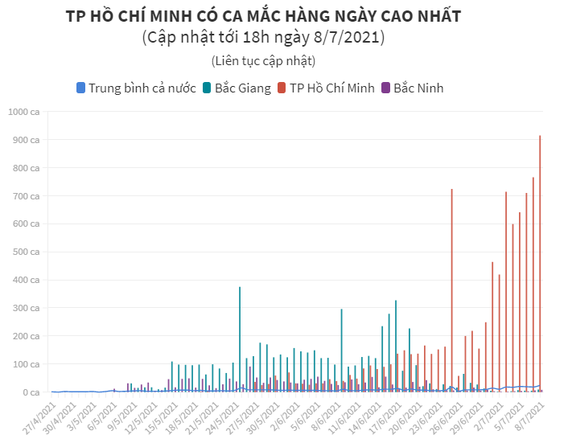
TOÁN 10 · CHƯƠNG VI · BÀI 15
KẾT NỐI TRI THỨC VỚI CUỘC SỐNG
Ví dụ 2: Hàm số cho bởi biểu đồ.

Slide 37
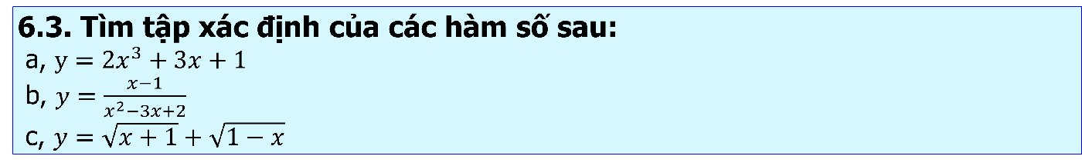
TOÁN 10 · CHƯƠNG VI · BÀI 15
KẾT NỐI TRI THỨC VỚI CUỘC SỐNG
BÀI TẬP
6.3. Tìm tập xác định của các hàm số sau:
a, $y=2x^{3}+3x+1$
b, $y=\frac{x−1}{x^{2}−3x+2}$
c, $y=\sqrt{x+1}+\sqrt{1−x}$
Lời giải
a, Tập xác định $D=ℝ$.
b, $y$xác định $⟺x^{2}−3x+2≠0⟺\left\{\begin{aligned}x≠1 \\ x≠2\end{aligned}\right..$ Tập xác định $D=ℝ\backslash \{1;2\}$.
c, $y$xác định $⟺\left\{\begin{aligned}x+1≥0 \\ 1−x≥0\end{aligned}\right. ⟺\left\{\begin{aligned}x≥−1 \\ x≤1\end{aligned}\right..$ Tập xác định $D=\left[−1;1\right]$.

Slide 38
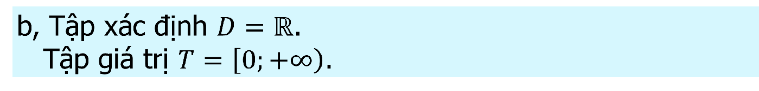
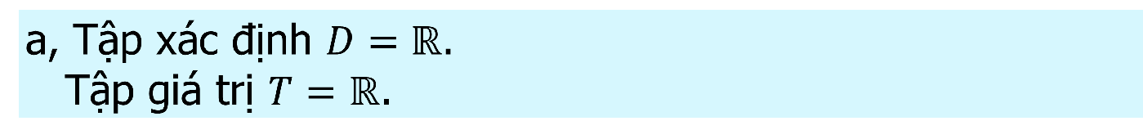
TOÁN 10 · CHƯƠNG VI · BÀI 15
KẾT NỐI TRI THỨC VỚI CUỘC SỐNG
BÀI TẬP
6.4. Tìm tập xác định và tập giá trị của mỗi hàm số sau:
a) $y=2x+3$ ; b) $y={2x}^{2}$.
Lời giải
a, Tập xác định $D=ℝ$.
Tập giá trị $T=ℝ$.
b, Tập xác định $D=ℝ$.
Tập giá trị $T=\left[0;+∞\right)$.

Slide 39
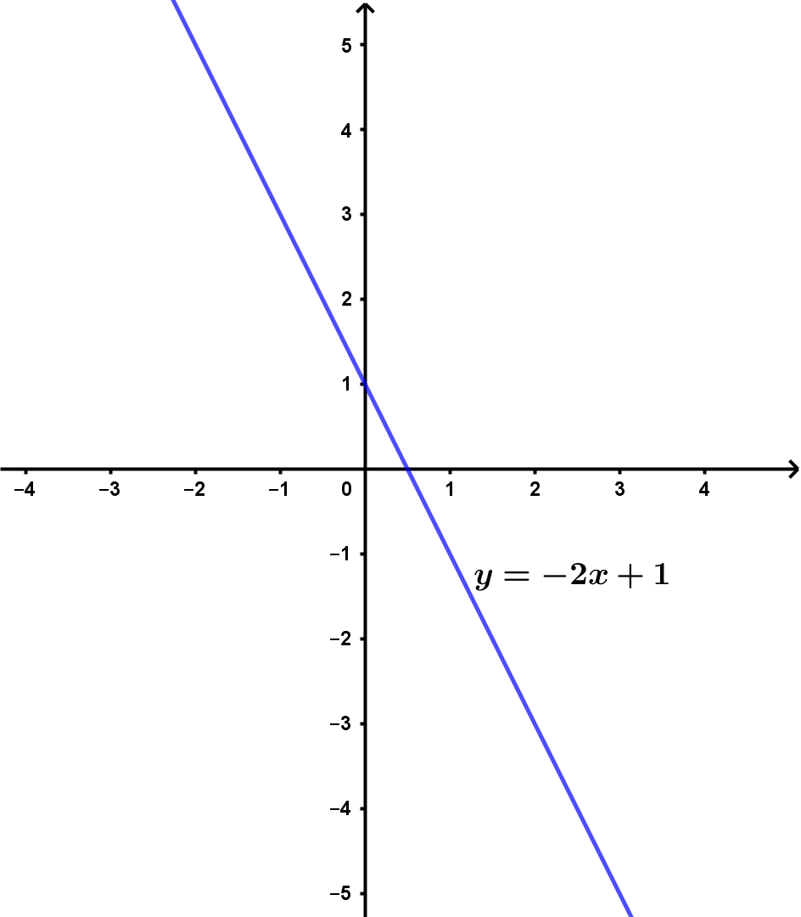
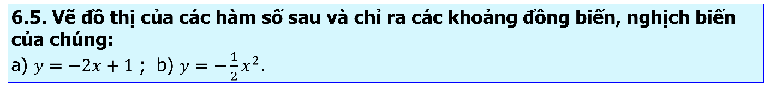

TOÁN 10 · CHƯƠNG VI · BÀI 15
KẾT NỐI TRI THỨC VỚI CUỘC SỐNG
BÀI TẬP
6.5. Vẽ đồ thị của các hàm số sau và chỉ ra các khoảng đồng biến, nghịch biến của chúng:
a) $y=−2x+1$ ; b) $y=−\frac{1}{2}x^{2}$.
Lời giải
a, Vẽ đồ thị hàm số $y=−2x+1.$
Hàm số $y=−2x+1$ nghịch biến trên $ℝ$.

Slide 40


TOÁN 10 · CHƯƠNG VI · BÀI 15
KẾT NỐI TRI THỨC VỚI CUỘC SỐNG
BÀI TẬP
6.5. Vẽ đồ thị của các hàm số sau và chỉ ra các khoảng đồng biến, nghịch biến của chúng:
a) $y=−2x+1$ ; b) $y=−\frac{1}{2}x^{2}$.
Lời giải
b, Vẽ đồ thị hàm số $y=−\frac{1}{2}x^{2}$.
Hàm số $y=−\frac{1}{2}x^{2}$ đồng biến trên $(−∞;0)$ và nghịch biến trên $\left(0;+∞\right)$.

Slide 41


TOÁN 10 · CHƯƠNG VI · BÀI 15
KẾT NỐI TRI THỨC VỚI CUỘC SỐNG
BÀI TẬP
6.6. Giá thuê xe ô tô tự lái là 1,2 triệu đồng một ngày cho hai ngày đầu tiên và 900 nghìn đồng cho mỗi ngày tiếp theo. Tổng số tiền $T$ phải trả là một hàm số của số ngày $x$ mà khách thuê xe.
a, Viết công thức của hàm số $T=T\left(x\right)$.
b, Tính $T\left(2\right), T\left(3\right), T\left(5\right)$ và cho biết ý nghĩa của mỗi giá trị này.
Lời giải
a, Hàm số $T=T\left(x\right)$ được cho bởi công thức
$$T\left(x\right)=\left\{\begin{aligned}1200000x khi x∈\{1;2\} \\ 2400000+900000.\left(x−2\right) khi x>2\end{aligned}\right.$$
ở đó $x$ là số ngày thuê xe, $T(x)$ là số tiền tính theo đơn vị nghìn đồng.
b, Theo công thức, ta có $T\left(2\right)=2400000;T\left(3\right)=3300000;T\left(5\right)=5100000$.

